Slide 1

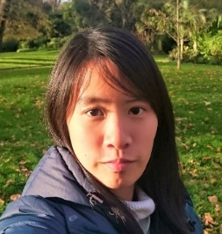
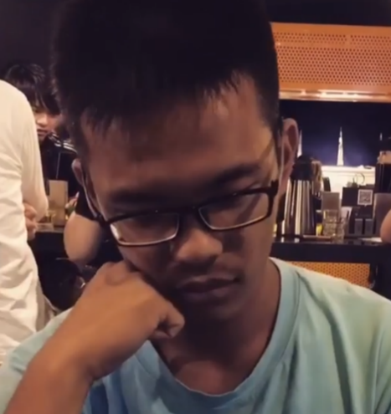

Assignment #9: Hi-Fi Prototyping Progress
Team07
吳芳
黃漢威
林詩芩
Manage your fridge

Slide 2
Introduction
Problem
許多人容易忘記冰箱裡的內容物，造成食物浪費
Solution
3.
群組管理
1.
協助記錄冰箱內容，適時發出過期提醒
結合食譜推薦提供煮掉食物的動力
2.

Slide 3
Heuristic Evaluation Results

Slide 4
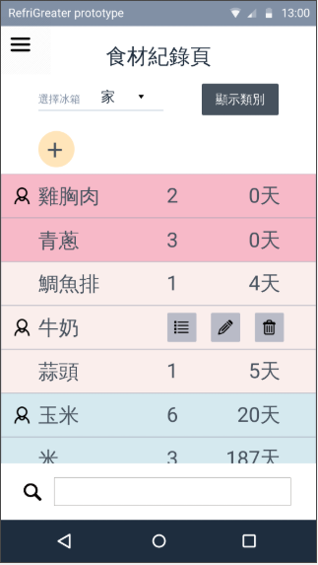
Major Issues
Severity 3
食材紀錄與管理成員有的功能差不多，但是兩者的頁面不太一樣。
→ 考量整體設計，換平台重繪大部分頁面。
食物的單位需要列出來，對APP的理念非常重要。
→ 不更動設計。選擇不加單位的原因包含：
確保新增頁面的簡潔性。減少使用者輸入的負擔，增加記錄意願。
同種食材有許多種可能的單位。
單位的實際容量模糊。
詳細的單位(e.g. ml)在更新記錄上有相當的困難度。
即使有單位，和推薦食譜的單位依然可能不吻合。
Notes:
我們從low-fi前就多次討論這個問題
2. 400 ml牛奶、一杯牛奶、一瓶牛奶、一罐牛奶
3. 一塊豆腐是多大塊?和一塊牛排一樣大?
5. 一瓶牛奶= ? ml牛奶

Slide 5
Minor Issues
Severity 2
Severity 1
部分按鈕位置跟市面上APP擺放位置不太一樣 APP整體頁面設計一致性不足，像多個APP組合
→ 更動App structure、按鈕位置形狀顏色等設計
看不到他人私人食材，忘記輸入可能變成三不管
→ 一樣顯示於共用清單，加上底色及圖示以辨別
多次重複的”下一步”進行資訊填寫不夠友善
→ 改在同一頁輸入
食材共享不必侷限於冰箱、
群組和冰箱用字同質性太高
→ APP以冰箱為構想出發點，故保留名稱
冰箱管理更新用字為”新增/加入群組”
蔬果等食材直覺不會以到期日思考
→ 不更動設計。未標明到期日的食材，過期時間本來就只能抓大概，因此日曆輸入應不致造成困擾。
Notes:
新增、查詢、刪除

Slide 6
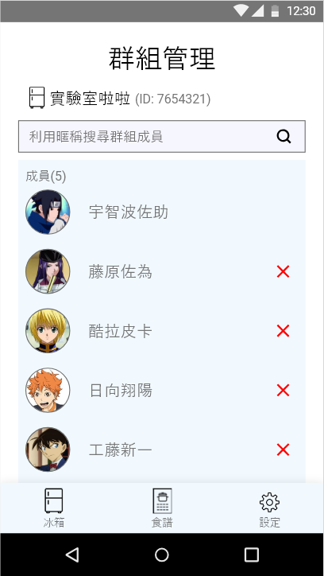
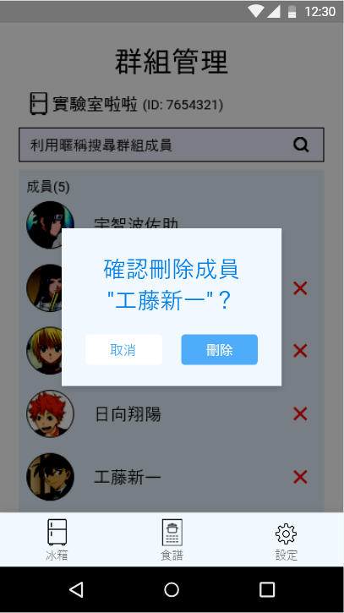
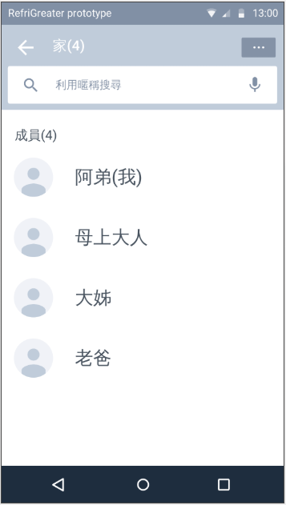
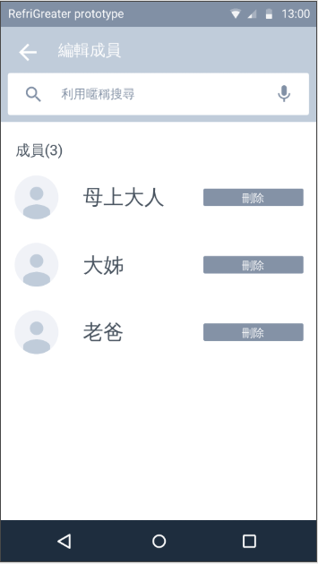
RefriGreater
Revised Design (1)
統一食材頁面和群組管理的設計
更動大部分icon以符合整體設計
→

Slide 7
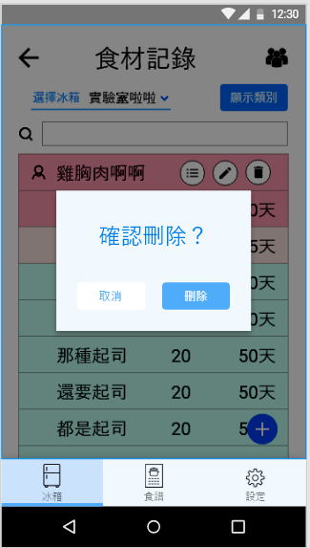
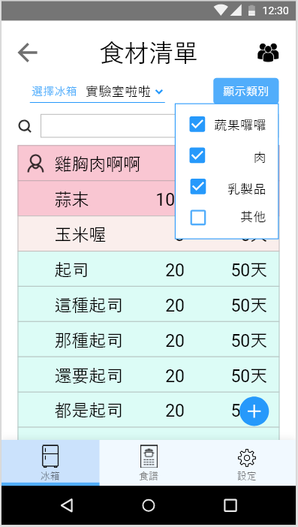
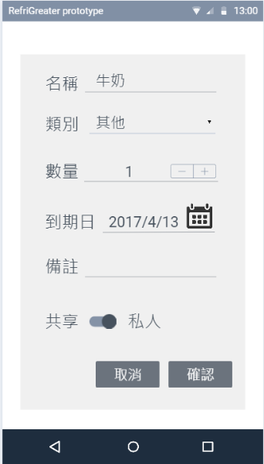
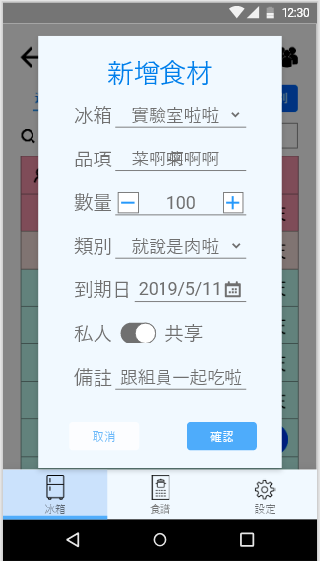
RefriGreater
Revised Design (2)
更改群組管理icon及位置
改動食材編輯/刪除及食譜查詢icon
重繪新增食材頁面
實作增刪及改動預設類別功能
刪除品項/類別時跳出浮動確認視窗
→
友善直覺
符合使用者經驗的按鈕位置
浮動視窗進行新增/刪除及
預設類別更動

Slide 8
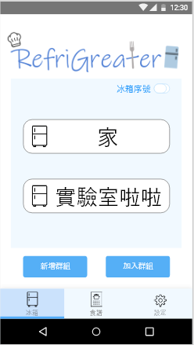
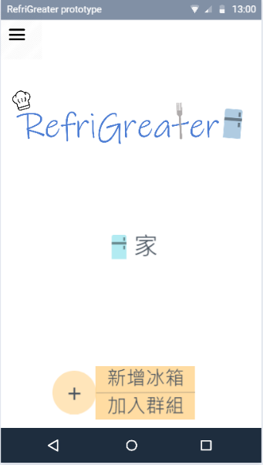
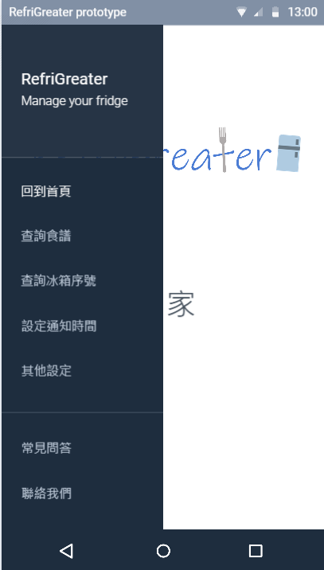
RefriGreater
Revised Design - Bonus
又美又快
整合層層堆疊的hamburger button、 意義不夠明確的加號
↓
Bottom navigation整合功能、快速導引
+
查詢食譜
=
冰箱序號
通知設定
加強冰箱的按鈕感 同時加大字體
群組管理更新用字、 直接改以按鈕呈現
利用switch button冰箱頁直接顯示序號

Slide 9
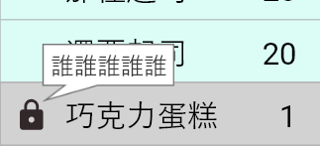
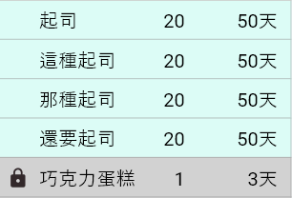
RefriGreater
Revised Design - Bonus
新增冰箱時提供預設食材及類別作為範例
整合食譜查詢及食譜推薦頁面(搭配我的最愛)
選擇食譜及進入食譜頁面都提供加入最愛功能
跳出浮動說明視窗，一次解釋整頁的所有特殊功能
實作他人私人食材的顯示

Slide 10


Hi-fi prototype
+
重繪介面
功能強大、操作介面流暢
更多的繪圖選項
export方便
廣大kit可供參考使用
Coding
Android app必備
大神都在用
Notes:
Low-fi: marvel
Med-fi: 試Just in mind，最後回marvel

Slide 11
Implemented Features
食材記錄(simple task)
Bottom navigation
選擇冰箱
查看冰箱序號
食材查看、記錄、編輯、查看食譜
新增/刪除類別
更改預設類別
其他頁面設計
多個冰箱的首頁呈現
他人私人食材icon及說明
設定頁面
食譜推薦/查詢頁面

Slide 12
DEMO
TIME

Slide 13
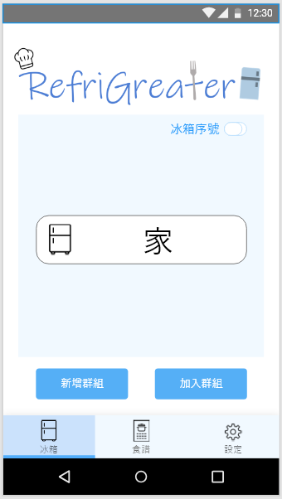
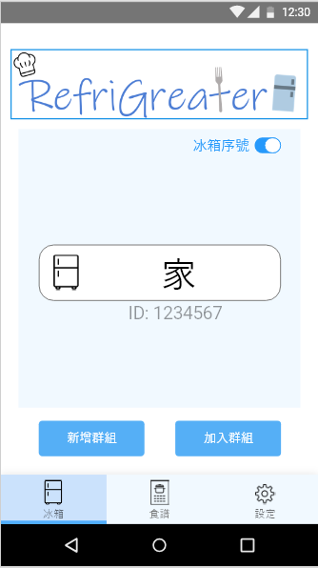
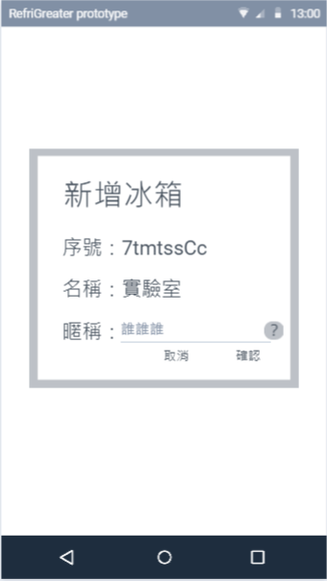
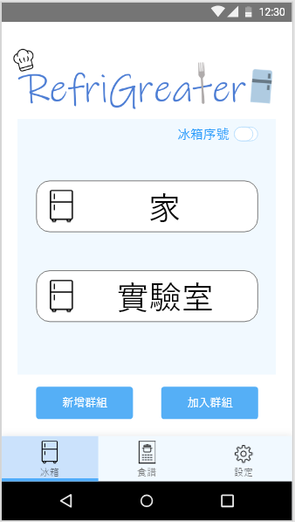
Unimplemented Features
冰箱群組管理 (complex task)

Slide 14
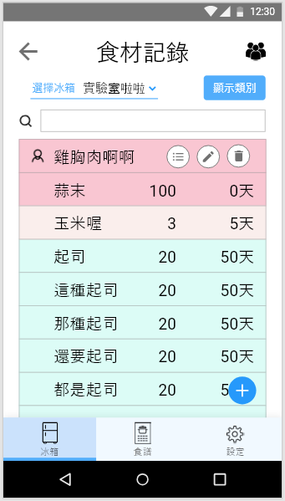
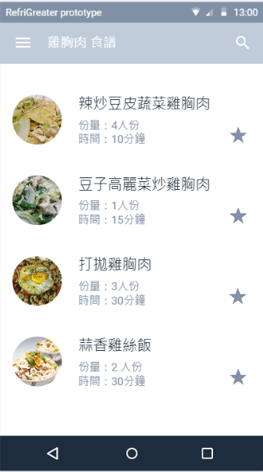
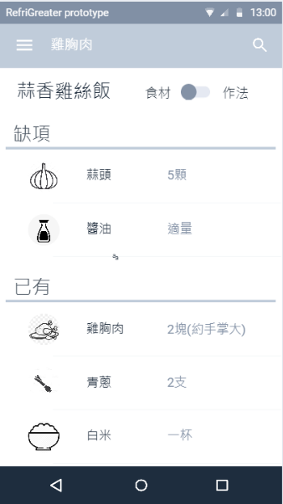
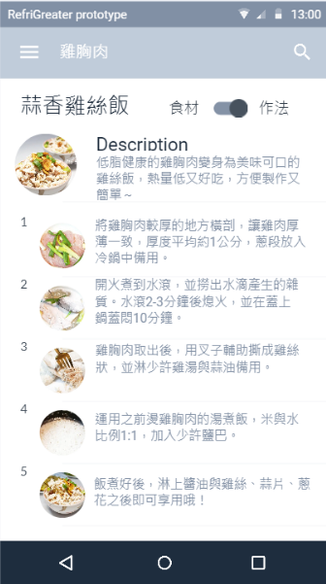
Unimplemented Features
推薦食譜 (moderate task)

Slide 15
Hard-coded Features
食譜查詢
無法建出完整資料庫
供使用者搜尋
新增冰箱時產生的序號

Slide 16
Unsure How to Do
萬惡的單位問題：
讓使用者以自己習慣的單位做記錄，
如何跟食譜的單位搭配？
e.g. 食譜要150g奶油，已有1單位
???
名稱問題：
蔥/青蔥
飯/白飯/白米飯
記單位真的有比較好嗎?
e.g. 食譜要300g豬肉，已有1盒

Slide 17
Summary
Med-fi畫了77頁，進XD又大翻修一遍
Adobe XD >> Marvel；Dribbble是個好地方
討論了三千句話，改了三百個設計細節
生產線分工趕進度
萬惡單位問題暫時無解，請各路大神救救我們
剩兩個更複雜的task，大家(的肝)保重

Slide 18
RefriGreater
Thank you !

